Slide 1
Nástup konstituční monarchie v 19. století
Mgr. Lubomír Nenička, Ph.D.
Katedra ekonomie a veřejné správy

Slide 2
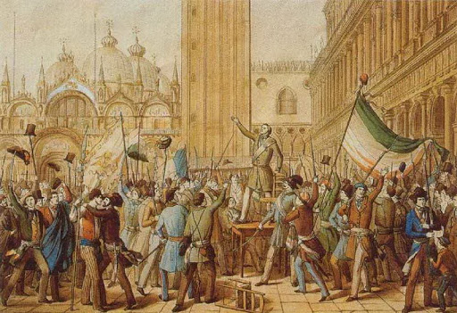
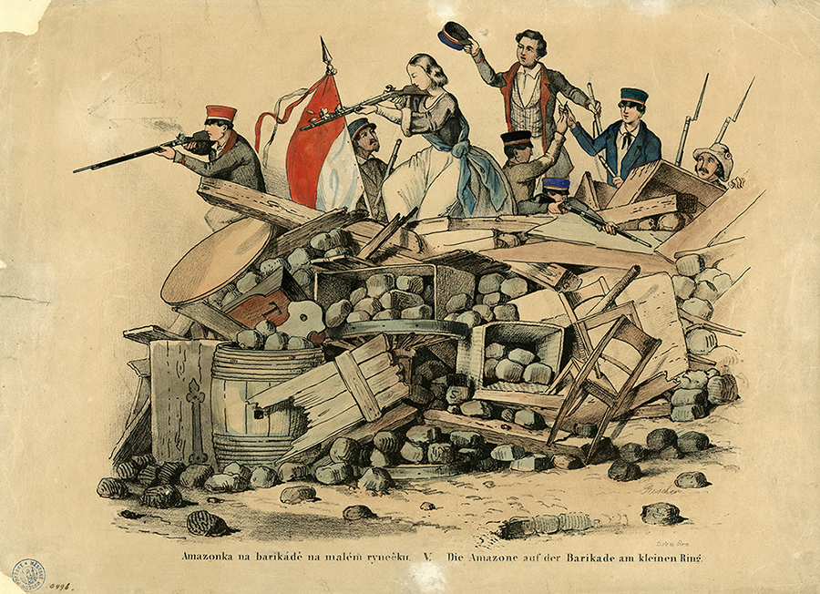
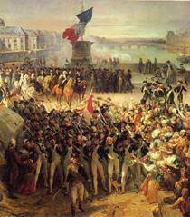
Notes:
csvukrs

Slide 3
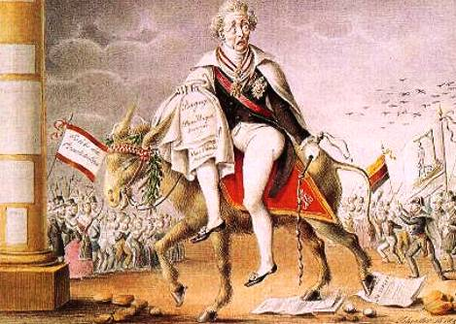
Revoluce v Rakousku
V důsledku revolty byl vydán konstituční patent byl počátkem přechodu k ústavnímu zřízení.
Po vzoru západních zemí byla zřízena ministerská rada – staré dvorské úřady se v jejím rámci začaly přetvářet v oborová ministerstva.
Notes:
csvukrs

Slide 4
Ministerská rada
Tvořili ji ministr zahraničí a císařského domu, ministr vnitra, ministr financí, ministr spravedlnosti a ministr války.
V čele ministerské rady měl stát ministr-prezident, určený panovníkem.
Jako ústřední orgán podřízený předsedovi vlády a koordinující práci ministerstev bylo zřízeno prezidium ministerské rady.

Slide 5
Počátky revoluce v Praze
V březnu se v Praze utvořil Svatováclavský výbor, který zaslal císaři petici se svými požadavky.
Poté byl ustaven Národní výbor jako český ústřední správní politický orgán.
Císař slíbil splnění některých z jeho požadavků.
Napětí vyvolané vojenskými opatřeními v Praze v červnu vyústilo v otevřený střet – revolta byla vojensky potlačena.

Slide 6
První ústava 1848 – pro západní část monarchie
Byla tzv. oktrojovaná (vydaná panovníkem bez souhlasu zastupitelského orgánu).
Nová ústava nesplnila očekávání liberálů – došlo k novým nepokojům.
https://is.muni.cz/el/1422/jaro2015/MP201Zk/um/web/doc/19-stoleti/Pillersdorfova_ustava_1848.pdf
Nově zřízený Říšský sněm byl v březnu 1849 rozehnán.
Notes:
csvukrs

Slide 7
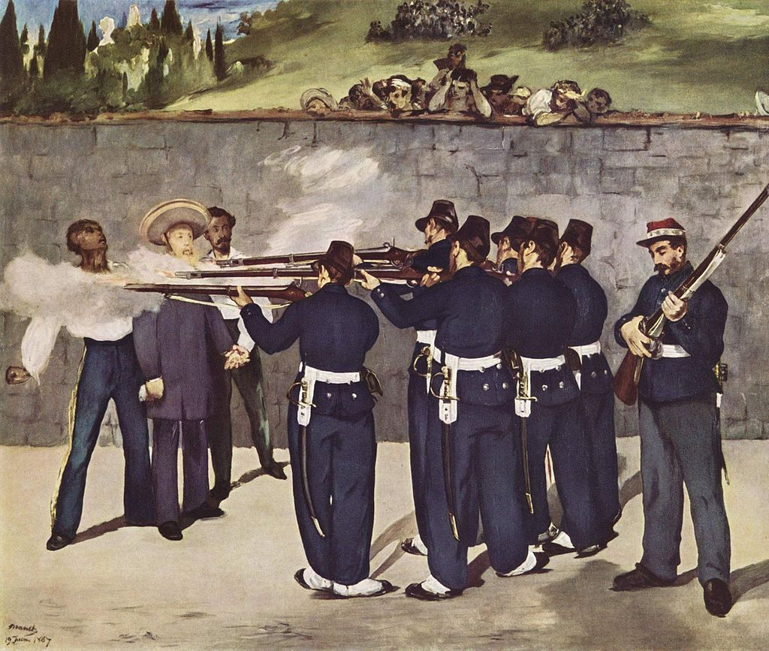
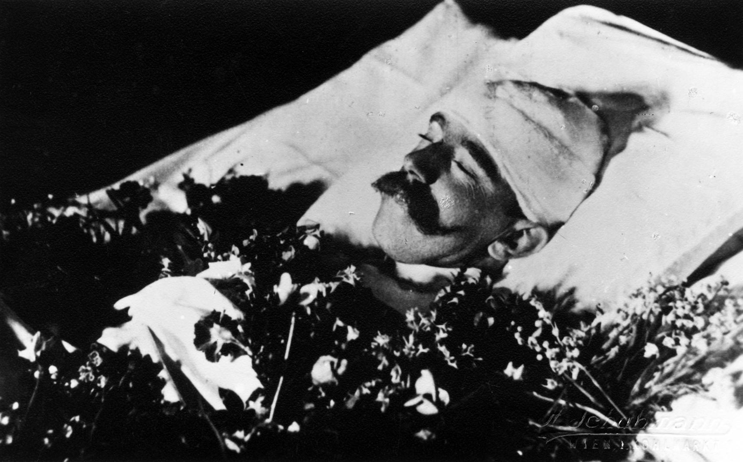
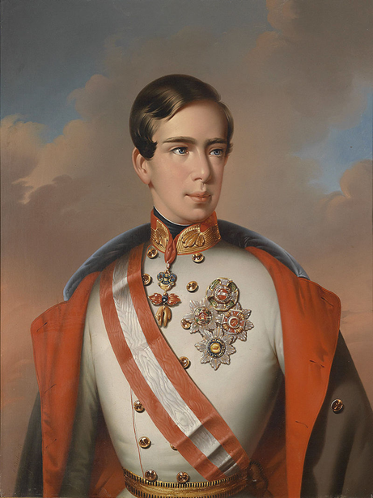
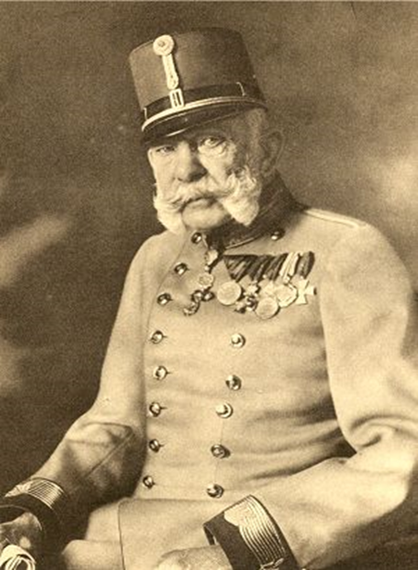
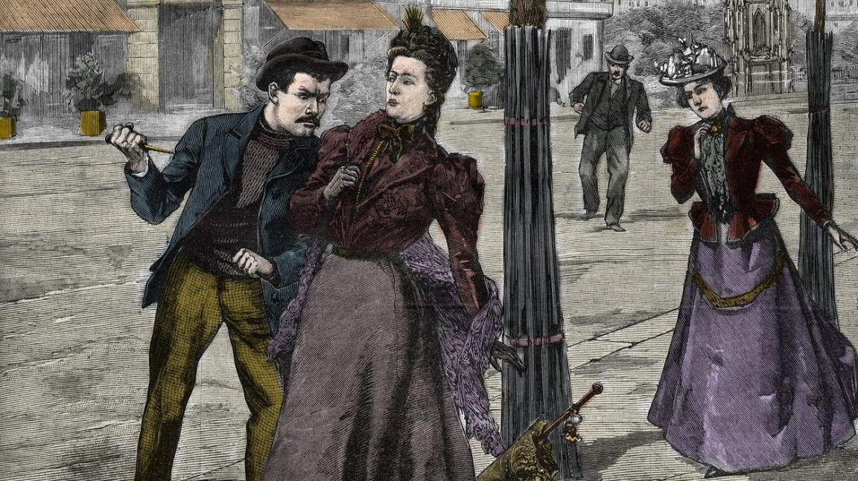
František Josef II.
Notes:
csvukrs

Slide 8
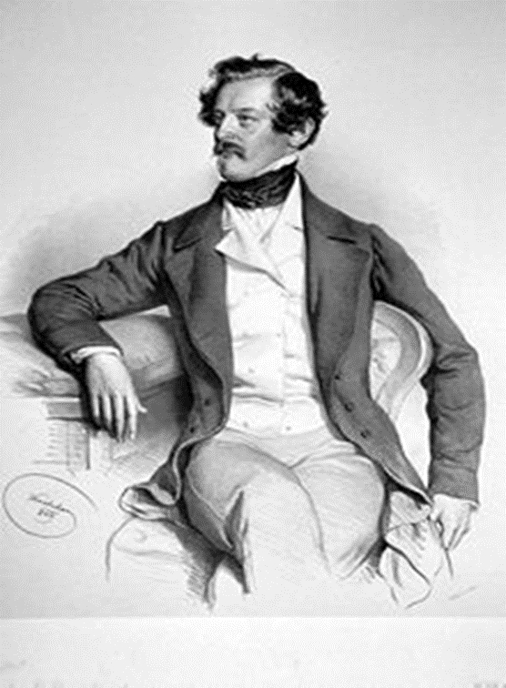
Návrat absolutismu
Po rozehnání prvního Říšského sněmu byla přijata nová ústava, posilující pravomoci panovníka
Po dvou letech byla zrušena a znovu byl nastolen absolutismus – jeho hlavním představitelem byl ministr vnitra Alexandr Bach.
Ústavní ministerská rada se proměnila na ministerskou konferenci, které předsedal sám císař.
Notes:
csvukrs

Slide 9
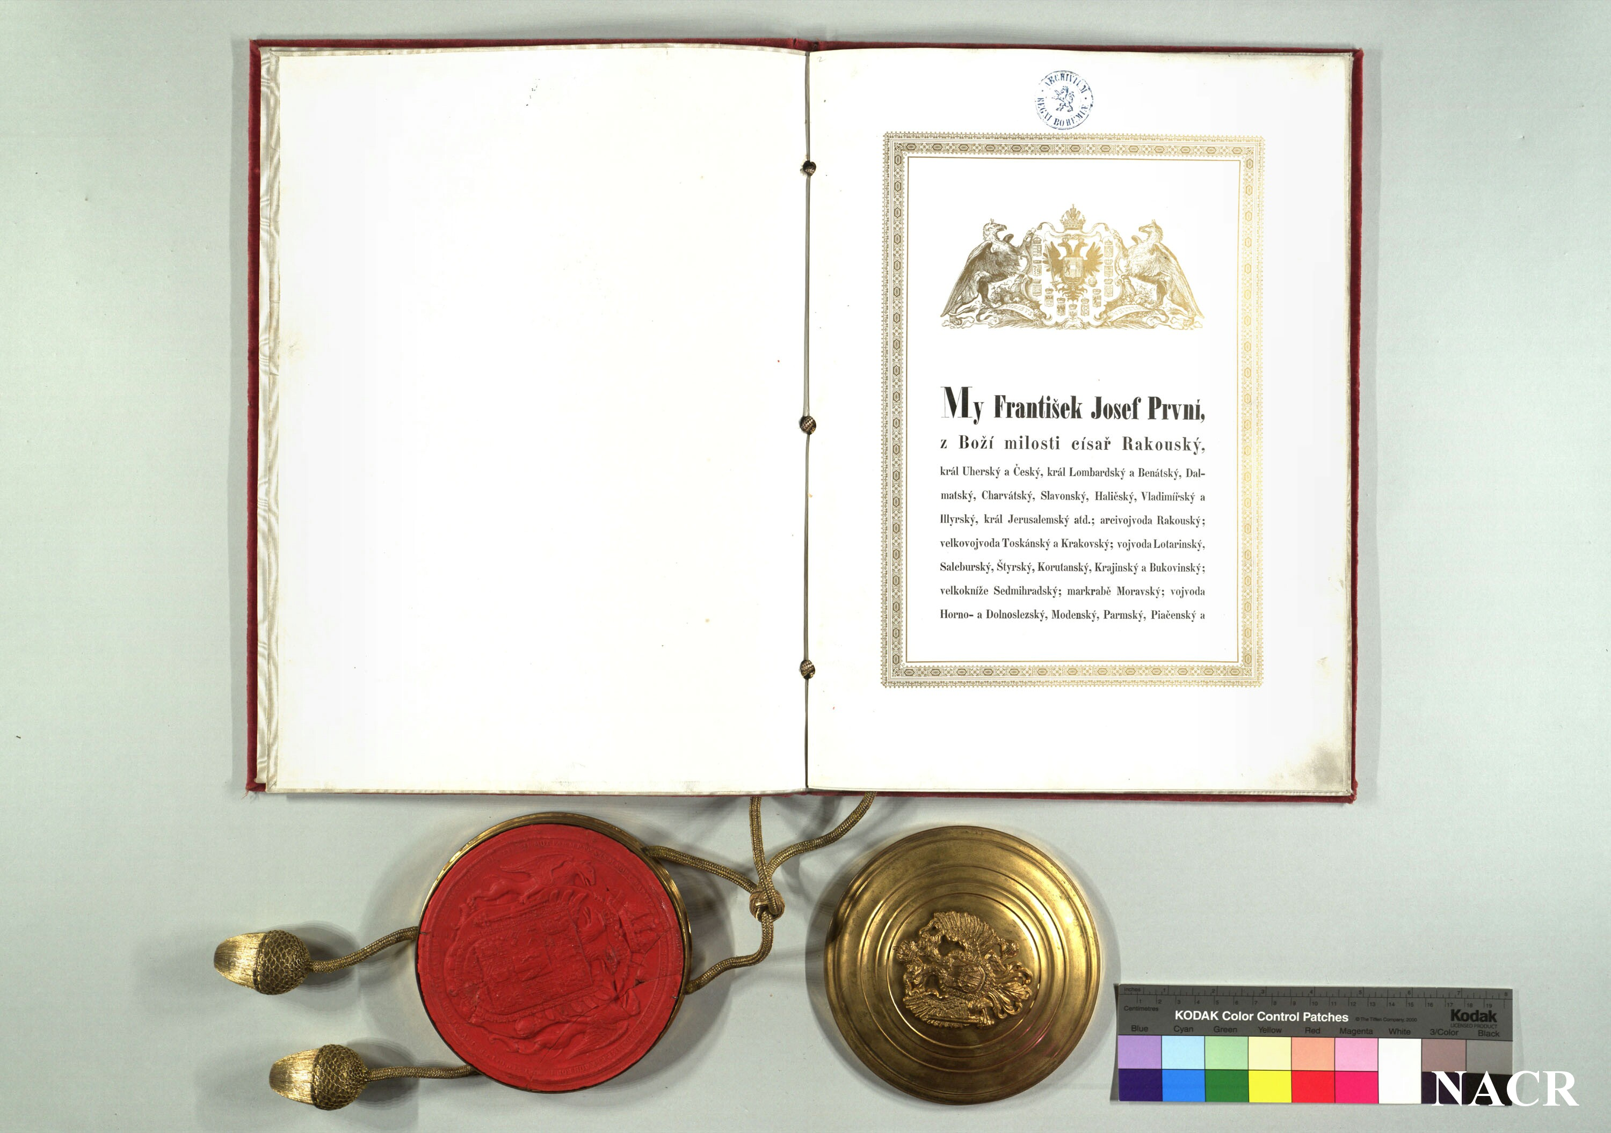
Konec absolutistické vlády – Říjnový diplom
Notes:
csvukrs

Slide 10
Nový parlament
Na základě nové ústavy z počátku 60. let vznikla nová Říšská rada.
Tvořila ji panská komora (její členové byli jmenováni panovníkem) a poslanecká sněmovna (její členové voleni zemskými sněmy podle jednotlivých zájmových skupin – kurií).
Členové zemských sněmů byli voleni ve 3 kuriích – velkostatkářů, kurie měst a průmyslových míst a kurie venkovských obcí.

Slide 11
Říšská rada a zemské sněmy
Tvořila ji panská komora (její členové byli jmenováni panovníkem) a poslanecká sněmovna (její členové voleni zemskými sněmy podle jednotlivých zájmových skupin – kurií)
Hlavní podmínkou k přiznání volebního práva bylo placení tzv. přímých daní v určité výši
Členové zemských sněmů byli voleni ve 3 kuriích – velkostatkářů, kurie měst a průmyslových míst a kurie venkovských obcí
Notes:
csvukrs

Slide 12
Rakousko-uherské vyrovnání
Po porážce ve válce s Pruskem se v monarchii prosadil dualismus.
Uherské země byly zrovnoprávněny s Rakouskem.
V rámci rakousko-uherské federace zůstala pouze tři společná ministerstva – zahraničí, války a financí.
Nové uspořádání stvrdila tzv. prosincová ústava (1867), na jejím základě bylo ustaveno Rakousko-Uhersko.
Císař si v západní části říše zachoval zákonodárnou pravomoc (spolu s říšskou radou).
Notes:
csvukrs

Slide 13
Ministerstva od 60. let 19. století
Do přijetí ústavy z roku 1867 se počet ministerstev různě měnil, poté byla zákonem vymezena i jejich zodpovědnost.
Znovu byla obnovena ministerská rada.
Jednotlivá ministerstva se definitivně rozčlenila ke konci 19. století.
Později v západní části monarchie působili tzv. ministři-krajani (zastupovali jednotlivé národy)
Notes:
csvukrs

Slide 14
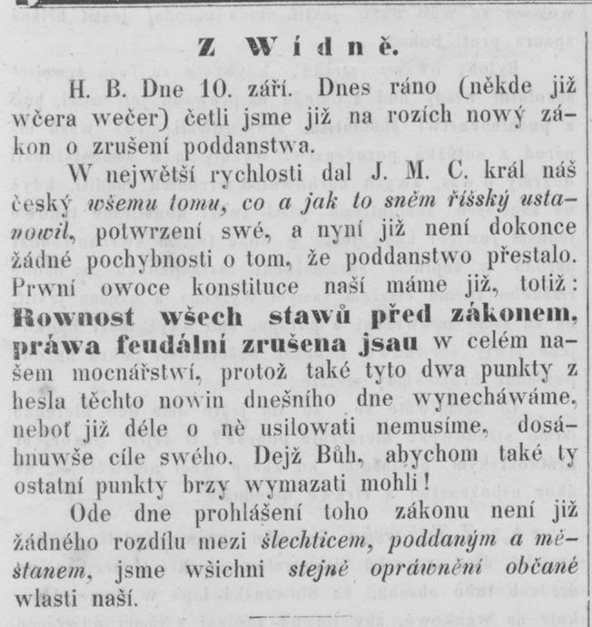

Slide 15
Shrnutí
V souvislosti s revolučními událostmi byla v Rakousku přijata první ústava a proměnil se i charakter ústřední správy. Jako nový orgán ústřední správy se v tomto období utvořila ministerská rada.
Staré dvorské úřady se začaly přetvářet v oborová ministerstva.
V důsledku mezinárodních neúspěchů, zhoršující se finanční situace a nárůstu národnostních sporů v 60. letech 19. století bylo rozhodnuto vzdát se absolutistické vlády a vytvořit rakousko-uherskou federaci.
Notes:
csvukrs

